Slide 1







LF1650手持式二维条码扫描器
苏州纽特捷光电科技有限公司---2018.02.03

Slide 2
应用场景
Application Scenario
产品亮点
Product Highlights
Newtologic
目录
CONTENTS
产品和服务
Product & Service
技术参数
Technical Parameters
联系我们
Contact Us

Slide 3


Newtologic
PART 01
应用场景
Application Scenario

Slide 4

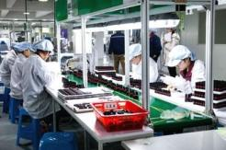
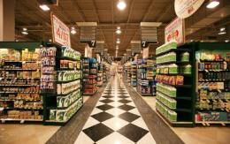

应用场景
Application scenario
Newtologic
百货商店 ， 超级市场 ，
便利商店 ， 批发市场 ，
影院 ， 加油站等收银使用
快递，物流等
Newtologic
零售业
医药
物流
制造业
医院，药品包装，药店，医疗机械，等
轻纺工业：食品，服装，烟草加工等；
资源加工工业：石油化工，医药制造业等；
机械电子制造业：机械设备，交通运输工具等
一款通用的手持式二位扫描枪，在各行各业，都有它的用武之地

Slide 5
Newtologic
PART 02
产品亮点
Product Highlights

Slide 6
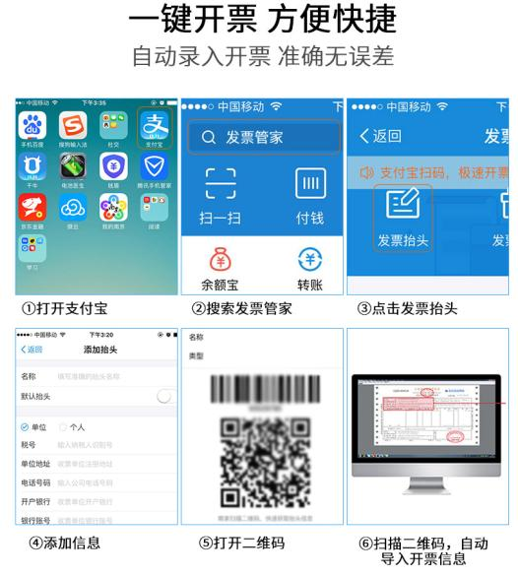
产品亮点
Product Highlights
Newtologic
01
开票功能
支持支付宝开票功能，方便您的使用
Newtologic
02
更流畅的手机支付条码的阅读能力
支持支付宝，微信支付功能
03
品质更有保障
外壳采用PC材料，该材料具有质轻、耐热、耐磨、坚韧抗冲击等特点，以抗冲击性能最为突出，韧性很高
04
移动识别性能
20厘米/秒的运动速度下，可快速识别

Slide 7
Newtologic
PART 03
产品和服务
Product & Service

Slide 8
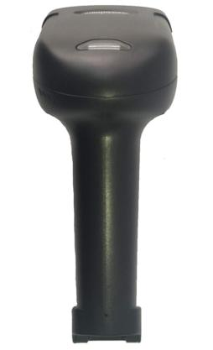
产品和服务
Product & Service
Newtologic
产品特性
防护等级为IP54的工业设计，防尘防水，坚实和性能可靠。
可以快速准确的解读一维和二维条形码。
Newtologic
可以直接解读手机和电脑屏幕上的条形码。
并且具有良好的纠错能力。

Slide 9
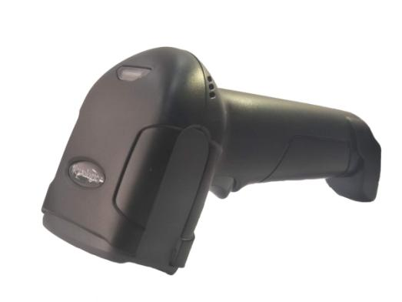
产品和服务
Product & Service
Newtologic
应用设计
开机迅速，即插即用
通用型USB手持2D阅读器
Newtologic
使用民用安全水平的白光照明，比激光更安全。

Slide 10
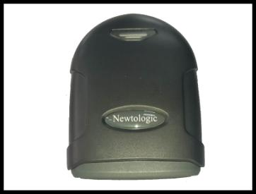
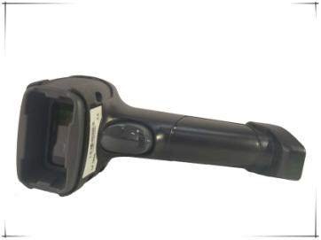
产品和服务
Product & Service
Newtologic
可靠性
价值定位
Newtologic
没有可移动部件
没有振动以及机械磨损
中国质造
优异的性能

Slide 11
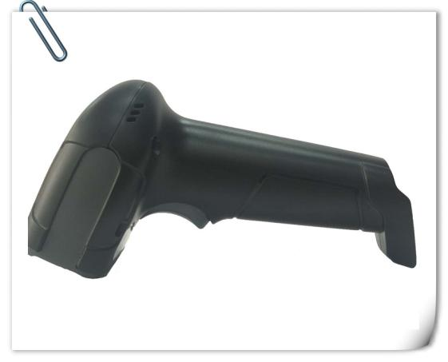
产品和服务
Product & Service
Newtologic
品质与保证
每个面5次，共6个面，进行1.2米跌落测试
Newtologic
2000 G, 0.7 ms, 3 axis振动测试
30分钟高温，30分钟低温，循环交替24次测试

Slide 12
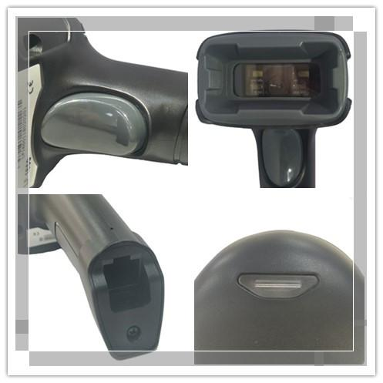
细节描述
Detailed Description
Newtologic
镜头
按键
高性能扫描头高速扫描速度，更便捷使用，人性化设计
Newtologic
使用按键测试机，承受静态推力50公斤，进行100万次测试
指示灯
上电时，指示灯颜色：蓝色-红色-蓝色
解码时，指示灯为红色
USB接口
标准USB接口，通用性强，与计算机连接，可快速部署，无需安装驱动，无须充电，即插即用
我们不惧怕细节

Slide 13

产品和服务
Product & Service
Newtologic
我们挚诚为您服务，让您买得放心，用的开心，我们安心
Newtologic
优秀的售后服务团队，具有处理各种售后问题的能力
优良的服务态度，及时为您处理。
完美质量 ，卓越服务

Slide 14
Newtologic
PART 04
技术参数
Technical Parameters

Slide 15
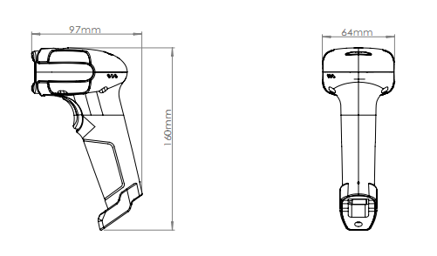
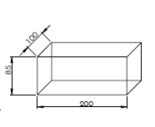
技术参数
Technical Parameters
Newtologic
Newtologic
物理参数
机身重量 | 132g
材料 | 聚碳酸酯
数据线长度 | 2m
扫描枪外形尺寸 | 97mm x 160mm x 64mm
包装盒尺寸 | 200mm x 100mm x 85mm

Slide 16
技术参数
Technical Parameters
Newtologic
解码能力
Australian Post | Aztec | BPO | Canada Post | Codabar
Codablock | Code 11 | Code 39 | Code 93 | Code 128/EAN128
DataMatrix | Dutch Post | EAN.UCC Composite | Interleaved 2 of 5 | Japan Post
Matrix 2 of 5 | MaxiCode | MicroPDF417 | MSI Code | PDF417
Planet | Plessey Code | Postnet | QR code | RSS
Standard 2 of 5 | Telepen | TLC 39 | UPC/EAN
Newtologic

Slide 17
技术参数
Technical Parameters
Newtologic
电气特性
接口 | RS232 | USB COM/Keyboard
 | 直流电源适配器 | USB电源
电源电压 | 直流+5V±5%
电流消耗 | ±10%
开机电流 | 160毫安 | 160毫安
待机电流 | 110毫安 | 110毫安
工作电流 | 250毫安 | 250毫安
Newtologic

Slide 18
技术参数
Technical Parameters
Newtologic
性能参数
光源 | (瞄准光) 630nm LED，(照明) 白光LED
最大可读码速度 | 20厘米/每秒
分辨率 | 640（水平）x 480（垂直）, 256 gray levels
扫描角度 | 45°（水平）, 30°（垂直）
接口 | RS232, USB COM/Keyboard
密度标记 | 视野范围
标签 | 公制 | 英制
5 mil(Code 39) | 9.0-12.0cm | 3.5-4.7in
13 mil(UPC/EAN) | 3.0-26.5cm | 1.2-10.5in
20 mil(Code 39) | 3.0-40.0cm | 1.2-15.5in
PDF417(10mil) | 5.0-20.5cm | 2.0-8.1in
Datamatrix(10mil) | 5.2-23.0cm | 2.1-9.0in
Newtologic

Slide 19
技术参数
Technical Parameters
Newtologic
可靠性参数
抗热冲击性能
最高温度 | 60 °C (140 °F)
最低温度 | -20 °C (-4 °F)
循环周期 | 30分钟高温；30分钟低温
循环次数 | 24
抗机械冲击性能
振 动 | 2000 G, 0.7 ms, 3 axis
摔 落 | 可承受1.2米跌落至水泥地面上
环境参数
工作温度 | -20°C to 60°C (-4°F to 140°F)
存储温度 | -30°C to 70°C (-22°F to 158°F)
相对湿度 | 5% to 95% (不凝结)
环境光照 | 0 – 100,000 lux
Newtologic

Slide 20
Newtologic
PART 05
联系我们
Contact Us

Slide 21

联系我们
Contact Us
Newtologic
公司地址
网站
苏州工业园区东富路58号三埃国际科技园
http://www.newtologic.com
微信公众号
联系方式
邮箱
电话：0512-86860596
sales@newtologic.com
您的来函来电是我们的荣幸

